Slide 1


Python e IA para la Investigación en Ciencias Biológicas
5^{ta} clase
Curso Fundación Williams – IBR
Dr. Esp. Elvio Rodríguez Araya
2026

Slide 2
Resumen clase anterior
INPUT
Funciones
  Abstracción: CAJA NEGRA → Docstring
  Descomposición: MODULARIDAD
LLMs para generar cajas negras
Objetos NO-escalares
  Tuplas (tuple) → ( e1 , e2 )
  Listas (list) → [ e1 , e2 ]
  Diccionarios (dict) → { k1:v1, k2:v2 }
Métodos asociados a objetos
Ejercicios clase y extras
Subfuncion_1
out1
out2
Subfuncion_2
Subfuncion_3
OUTPUT
objeto.metodo()

Slide 3
En esta clase:
Atributos
objeto.atributo
Programación Orientada al Objeto
  class
Módulos
  import
Paquetes y librerías
  Biopython
  Numpy
  Pandas
Ejercicios
Objeto
Clases
Funciones
Variables
Métodos
objeto.metodo()
PY
'__main__'
(Modulo de ejecución)
PY
PY
PY
PY
PY
PY
PY
PY
PY
PY
PY
PY
PY
PY
Módulo
Paquete
Librería

Slide 4
Parte 0
Ambiente clases 5, 6, 7 y 8
conda create --name clases_5678 python=3.14 spyder

Slide 5
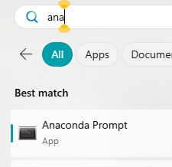
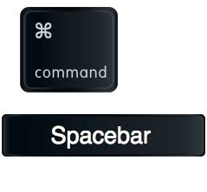
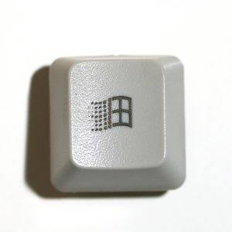
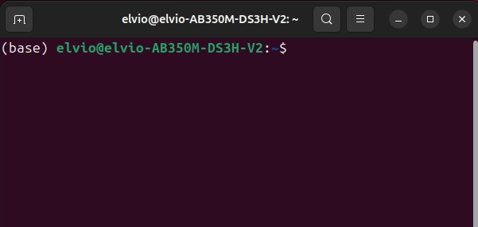
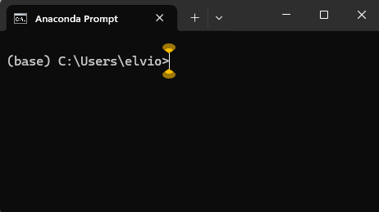
Creemos y carguemos el entorno clases_5678
Mac
Windows
Buscar: Terminal
Buscar: Anaconda Prompt

Slide 6
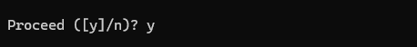

Creemos y carguemos el entorno clases_5678
1º
Creamos ambiente
conda create --name clases_5678 python=3.14 spyder
2º
Le decimos que si
3º
Activamos ambiente
conda activate clases_5678
4º
Instalamos Biopython, NumPy y Pandas
conda install -c conda-forge biopython=1.88 numpy=2.5.4 pandas=3.1.1
5º
Le decimos que si

Slide 7

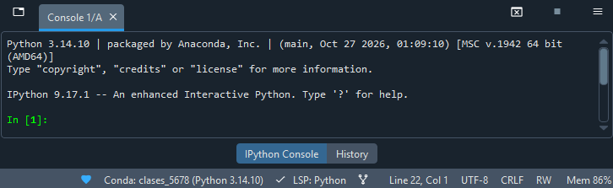
Ejecutamos Spyder directamente desde la consola
spyder
Spyder desde la consola
Se abrirá Spyder
Debemos ver In [1]: y clases_5678 como ambiente:

Slide 8
Parte I
Clases: objetos "personalizados"
class MiClase(object)

Slide 9


Objetos (o Literales)
Escalares
NO escalares
No pueden subdividirse
int
float
bool
NoneType
Tienen estructura interna
Podemos acceder a ella
str
tuple
list
dict
$ℤ$ (-1,0,52)
"Python!"
$ℝ$ (3.52)
type(OBJETO)
(1, "B")
True|False
[1, "B"]
función( ARGUMENTO )
None
{"A":5,"B":2}

Slide 10
Objetos en Python
Abstracciones que capturan
  Atributos: representación de estructuras internas
  Métodos: forma de interactuar con ellos
Se pueden crear
  a =[1,2,3,4]
Se pueden destruir
  Explicitamente: usando del(a)
  Implicitamente: usando el "colector de basura" de Python
objeto.metodo()

Slide 11
Ejemplo de objeto lista
Creación de una instancia de un objeto de tipo lista:
a = ['a','b','c','d']
Representación interna (atributos):
Formas de interactuar (métodos):
a.append('e')
a[3] = 'D'
'a'
→
'b'
→
'c'
→
'd'
'D'
→
'e'
→
0
1
2
3
4

Slide 12
CREAR – VS – USAR una clase
CREAR
USAR
Definir el nombre de la clase
Definir los atributos de la clase
Por ejemplo:
alguien escribió el código que define que son las list
Crear instancias de objetos
Hacer operaciones sobre instancias de objetos
Por ejemplo:
a = [1,2,3,4]
a.append(5)

Slide 13
¿Como crear una clase?
int str in + - % //
float tuple not / * **
bool list and <= ==
NoneType dict or >= !=
if <condición>:
<expresión>
<expresión>
...
elif <condición>:
<expresión>
<expresión>
...
elif <condición>:
<expresión>
<expresión>
...
else:
<expresión>
<expresión>
...
while <condición>:
<expresión>
<expresión>
<variar_condición>
...
def <funcion>(<arg1>,...):
<expresión>
<expresión>
<modificar argumentos>
...
return <valor>
for <var> in <secuencia>:
<expresión>
<expresión>
...

Slide 14
int str in + - % //
float tuple not / * **
bool list and <= ==
NoneType dict or >= !=
while <condición>:
<expresión>
<expresión>
<variar_condición>
...
Atributos
objeto.atributo
if <condición>:
<expresión>
<expresión>
...
elif <condición>:
<expresión>
<expresión>
...
elif <condición>:
<expresión>
<expresión>
...
else:
<expresión>
<expresión>
...
Objeto
class <NombreClase>(object):
def __init__(self, <arg1>, <arg2>, ...):
self.<atributo1> = <arg1>
self.<atributo2> = <arg2>
...
def <metodo1>(self):
<expresión>
...
def <metodo2>(self, <arg>):
<expresión>
...
return <valor>
Métodos
objeto.metodo()
for <var> in <secuencia>:
<expresión>
<expresión>
...
def <funcion>(<arg1>,...):
<expresión>
<expresión>
<modificar argumentos>
...
return <valor>

Slide 15
Programación Orientada al Objeto
class <NombreClase>(object):
def __init__(self, <arg1>, <arg2>, ...):
self.<atributo1> = <arg1>
self.<atributo2> = <arg2>
...
def <metodo1>(self):
<expresión>
...
def <metodo2>(self, <arg>):
<expresión>
...
return <valor>
Atributos
objeto.atributo
Objeto
Métodos
objeto.metodo()
1
3
2

Slide 16

Ejemplo con coordenadas
Objeto
y
4
d
<3,4>
Atributos
3
<3,4>
<-3,2>
d
2
d = $\sqrt{Δx^{2}+Δy^{2}}$
1
Método
x
-4
-3
-2
-1
1
2
3
4
-1
-2
<0,0>
-3
-4

Slide 17
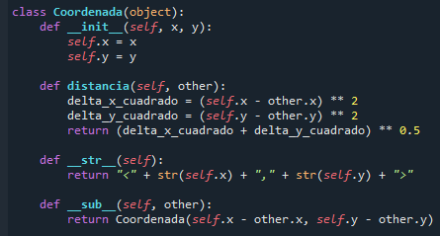
Ejemplo con coordenadas
c1-coordenadas.py
Nombre de la clase
Hereda las propiedades de ser un objeto
Palabra clave
Método especial "__init__"
(describe como crear objetos y
cuales son sus atributos)

Slide 18
Método para crear instancias: __init__
Palabra clave para referirse a la instancia
Argumentos que van a ser usados para crear los atributos
La instancia self va a tener:
un valor de x
un valor de y

Slide 19
Métodos personalizados: distancia
Palabra clave para referirse a la instancia
Argumentos para referirse a OTRA instancia

Slide 20
Como se usar los métodos
Forma recomendada:
Equivalente a:
c1 = Coordenada(3,4)
c2 = Coordenada(-3,2)
c1.distancia(c2)
c1 = Coordenada(3,4)
c2 = Coordenada(-3,2)
Coordenada.distancia(c1,c2)
self
other
self
other
Método distancia asociado al objeto c1
Método distancia
asociado a la clase Coordenada

Slide 21
Métodos especiales: __str__
como luce el objeto cuando le hago print

Slide 22
Operadores especiales
Método especial
Operación
def __add__(self,other)
def __sub__(self,other)
def __eq__(self,other)
def __lt__(self,other)
def __len__(self)
def __str__(self)
...
→ self + other
→ self - other
→ self == other
→ self < other
→ len(self)
→ print(self)
...

Slide 23


Ejercicio 1
Pueden usarlas
y
Crear las siguientes coordenadas:
  c1 = <10,5>
  c2 = <12,-520>
  c3 = <120,-12>
  c4 = <325,104>
  c5 = <-50,-75>
Crear un método que busque la coordenada más cercana a c1 de una lista de coordenadas:
  [c2,c3,c4,c5] → más cercana a c1
4
d
<3,4>
3
<-3,2>
d
2
d = $\sqrt{Δx^{2}+Δy^{2}}$
1
x
-4
-3
-2
-1
1
2
3
4
-1
-2
<0,0>
-3
-4

Slide 24
Ejemplo con secuencias
DNA
Prom
gen_1
Prom
gen_2
Prom
gen_3
ATG...
...TAA
ATG...
...TAA
RNA
rna_1
rna_2
rna_3
AUG...
...UAA
AUG...
...UAA
Proteína
prot_1
prot_3
M...
M...
Estructura

Slide 25
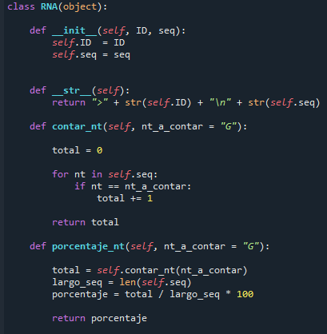
Definamos class RNA
c2-class_RNA.py

Slide 26
¿Que tenemos hasta ahora?
ID
Atributos
seq
RNA
Métodos
contar_nt()
porcentaje_nt()
__eq__
esta_en(other)

Slide 27
Los RNA tienen diferentes subclases
DNA
Prom
gen_1
Prom
gen_2
Prom
gen_3
ATG...
...TAA
ATG...
...TAA
mRNA
mRNA
RNA
rna_1
rna_2
rna_3
AUG...
...UAA
AUG...
...UAA
snRNA
tRNA
prot_1
siRNA
prot_3
M...
M...
Proteína
Proteína
Estructura
Estructura

Slide 28
Los RNA tienen diferentes subclases
RNA
rna_1
rna_2
rna_2
rna_2
AUG...
...UAA
mRNA
snRNA
tRNA
siRNA

Slide 29
Recapitulación ejemplo c3 (clase 4) - Descomposición
CGCGUACGAAUGCGCGGCGUCGACGACUAAGCGU
encontrar_start(mRNA)
encontrar_stop(mRNA, inicio)
extraer_cds(mRNA, inicio, fin)
inicio = 9
fin
= 9+18
AUGCGCGGCGUCGACGAC
Convirtámoslo en un método de una subclase

Slide 30
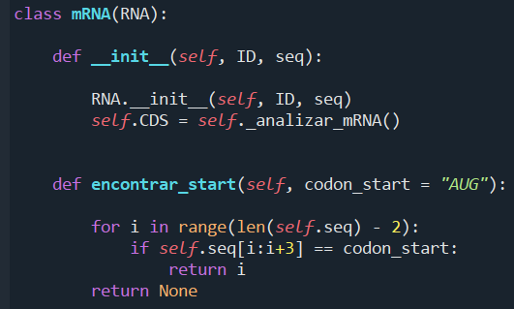
Definamos la sub-class mRNA
c3_subclass_mRNA.py
Hereda las propiedades de ser un RNA

Slide 31
¿Que tenemos hasta ahora?
ID
Atributos
seq
RNA
Métodos
contar_nt()
porcentaje_nt()
__eq__
esta_en(other)
ID
Atributos
seq
mRNA
CDS
HEREDADOS
contar_nt()
Métodos
porcentaje_nt()
__eq__
esta_en(other)
_analizar_mRNA()

Slide 32
Ampliación de la funcionalidad
ID
ID
seq
Atributos
seq
Atributos
RNA
Proteina
Métodos
contar_nt()
contar_aa()
porcentaje_nt()
Métodos
porcentaje_aa()
__eq__
__eq__
esta_en(other)
esta_en(other)
ID
seq
Atributos
CDS
mRNA
prot
contar_nt()
Métodos
porcentaje_nt()
__eq__
esta_en(other)
_analizar_mRNA()
_predecir_proteina()

Slide 33
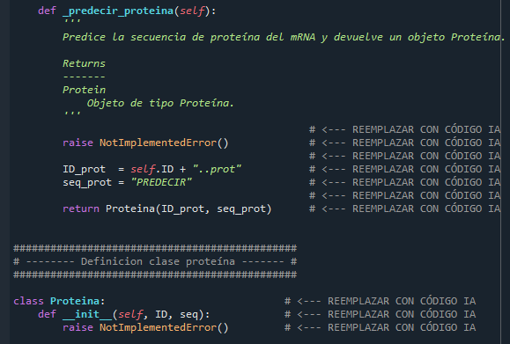
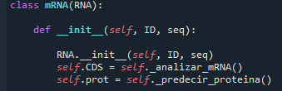
Ejercicio 2
Utilizar ChatGPT, Claude, Gemini o Copilot para implementar el método "_predecir_proteina" de la clase mRNA y la clase "Proteina". El método _predecir_proteina debe devolver un objeto de clase Proteina que se genera como atributo de los objetos de clase mRNA al crearlos.

Slide 34
break print('Volvemos en 10 min?')

Slide 35
Parte II
Módulos
import modulo → modulo.clase()
from modulo import clase → clase()
from modulo import * → cualquier_funcion()

Slide 36
Descomposición: separar el código en MÓDULOS
Características
  Autónomos: los podemos ejecutar por separado
  Permiten fragmentar el código
  Reusables
  Dan orden y estructura
  Dan coherencia
Maneras de hacer el código modular:
  Funciones
  Clases
  Módulos
  Paquetes
  Librerías
medir_abs(muestra)
calc_pureza(A260,A280)
Facilitan entender y mantener el código
calc_CC(A260,ε=50)
infromar(A260,CC,pureza)
PY
PY
PY
PY
PY
PY
PY
PY
PY
PY
PY
PY
PY

Slide 37
Podemos importar clases/funciones/variables
PY
Clases
import
Funciones
PY
PY
PY
Variables
PY
'__main__'
(Modulo de ejecución)
PY
PY
PY
PY
PY
PY
PY
PY
PY
PY

Slide 38
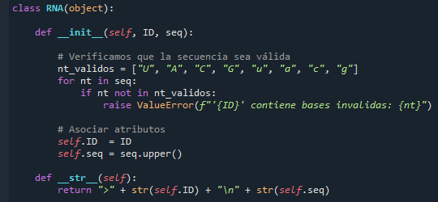
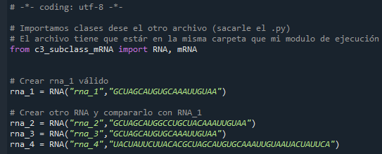
Ejemplo con clases RNA y mRNA
Clases
import
Funciones
Variables
PY
'__main__'
(Modulo de ejecución)
PY
c3_subclass_mRNA.py
c4_importar_clases_y_funciones.py

Slide 39
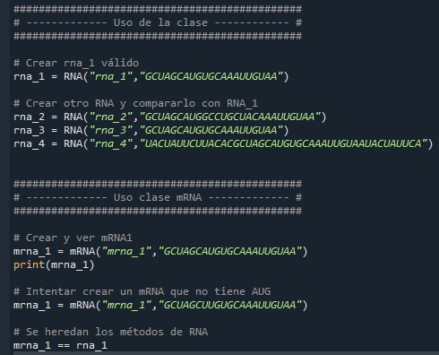
Se ejecuta todo módulo importado
Clases
import
Funciones
Variables
PY
'__main__'
(Modulo de ejecución)
PY
c3_subclass_mRNA.py
Una variable genera un error
Hay que:
Comentarla
Borrarla
Indicarle que solo se ejecuten cuando es el módulo principal:
if __name__ == '__main__':

Slide 40

Parte III
Paquetes y librerías
Biopython
from Bio import SeqIO

Slide 41
¿Que es Biopython?
Librería
PY
PY
PY
PY
PY
PY
PY
PY
PY
Bio
PY
PY
PY
...
import Bio
(No recommendable:
muy pesado)
Muchos más...
PY
PY
PY
PY
PY
PY
PY
PY
PY
Entrez
ExPASy
ExPASy
PY
PY
Seq.py
PY
PY
PY
PY
PY
PY
PY
PY
PDB
SeqIO
Align
Paquetes para hacer llamados a bases de datos
Módulo para trabajar con abstracciones de secuencias
Paquete para trabajar con estructuras
Paquete para cargar y guardar secuencias
Paquete para trabajar con alineamientos
from Bio.MODULO/PAQUETE import FUNCION/CLASE

Slide 42
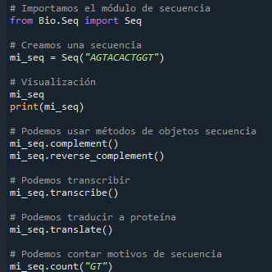
Importar y usar Biopython
PY
PY
PY
SeqIO
PY
Seq.py
c5_biopython_introduccion.py
PY
PY
PY
Align

Slide 43
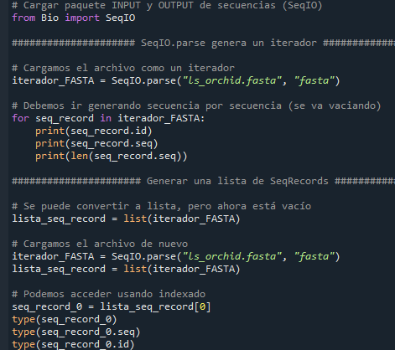
Cargar secuencias de archivos FASTA
PY
PY
PY
SeqIO
c6_biopython_cargar_FASTA.py
PY
PY
PY
Align

Slide 44
Atributos y métodos de SeqRecord lista_seq_record = [SeqRecord_1, SeqRecord_2, ...]
seq
Seq
Métodos
id
str
reverse_complement
Atributos
name
str
translate
features
list
count
SeqRecord
reverse_complement
...
translate
Métodos
count
...

Slide 45
Documentación
https://biopython.org

Slide 46
¿Tengo que saberme todo esto?
PY
Seq.py
Respuesta corta:
  NO
Respuesta larga:
  Muchas de las cosas que se les puedan ocurrir alguien ya lo hizo
  Las pusieron dentro de Biopython
  Le pueden preguntar a la IA como hacerlo con Biopython
PY
PY
PY
Align

Slide 47
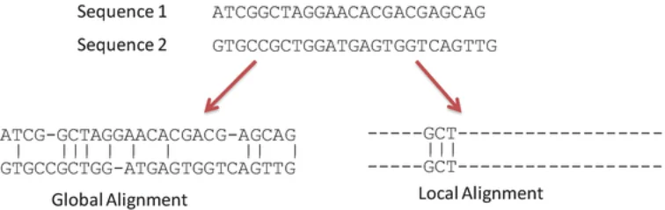
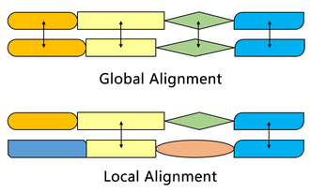
Otro ejemplo: alineamientos pareados
Puntaje asociado
Match → Suma puntos
Gap → Resta puntos
Mismatch → Resta puntos
¿Cuándo conviene usar uno u otro?

Slide 48
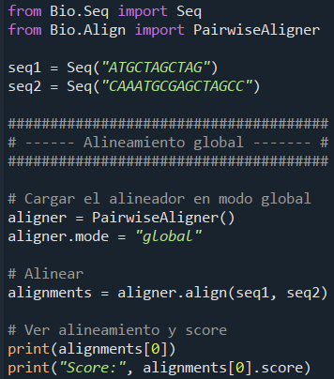
Hacer alineamientos pareados
PY
Seq.py
c7_biopython_alineamientos.py
PY
PY
PY
Align

Slide 49

Ejercicio 3
Proteína con dominio HAT
(Q08649 - S. cerevisiae)
MSHDGKEEPGIAKKIN...
Proteínas con dominio HAT
(H. sapiens)
ejercicio3_base_de_datos.fasta
>A0A0U1RQE8|reviewed|Putative glycine N-acyltransferase-like protein 1B
MILLNNSERLLALFKSLARSIPESLKVY...
>O14929|reviewed|Histone acetyltransferase type B catalytic subunit
MAGFGAMEKFLVEYKSAVEKKLAEYKCN...
>O60502|reviewed|Protein O-GlcNAcase|taxID:9606
MVQKESQATLEERESELSSNPAASAGAS...
>O60551|reviewed|Glycylpeptide N-tetradecanoyltransferase 2
MAEDSESAASQQSLELDDQDTCGIDGDN...
>O95190|reviewed|Ornithine decarboxylase antizyme 2
MINTQDSSILPLSNCPQLQCCRHIVPGP...
...

Slide 50
Ejercicio 3
>A0A0U1RQE8|reviewed|Putative glycine N-acyltransferase-like protein 1B
MILLNNSERLLALFKSLARSIPESLKVY...
>O14929|reviewed|Histone acetyltransferase type B catalytic subunit
MAGFGAMEKFLVEYKSAVEKKLAEYKCN...
>O60502|reviewed|Protein O-GlcNAcase|taxID:9606
MVQKESQATLEERESELSSNPAASAGAS...
>O60551|reviewed|Glycylpeptide N-tetradecanoyltransferase 2
MAEDSESAASQQSLELDDQDTCGIDGDN...
>O95190|reviewed|Ornithine decarboxylase antizyme 2
MINTQDSSILPLSNCPQLQCCRHIVPGP...
...
MSHDGKEEPGIAKKIN...
Crear un programa que permita encontrar cual es la proteína humana más parecida a Q08649 de S. cerevisiae utilizando los módulos/clases de Biopython Seq, SeqIO y Align/PairwiseAligner. El programa debe cargar la base de datos utilizando SeqIO y luego comparar la secuencia de interés (Q08649) con cada una de las proteínas de la base de datos de proteínas humanas "ejercicio3_base_de_datos.fasta".
¿El alineamiento global da el mismo resultado que el alineamiento local?
Utilizar ChatGPT, Claude, Gemini o Copilot como asistente de generación de código para resolver el ejercicio.
Recomendación: mostrarle los ejemplos de código de clase (c5, c6 y c7).

Slide 51
continue print('Volvemos el lunes 16/11!')

